Slide 1
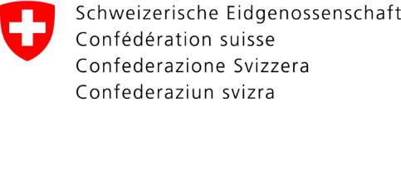
Organizzazione della Giustizia militare
Uditore in capo
Stato maggiore UC
Tribunale militare di cassazione
Région d’auditeurs 1
Auditoren-
region 2
Regione
Uditori 3
Région de juges d’instruction 1
Untersuchungs-richterregion 2
Regione Giudici istruttori 3
Tribunal militaire d’appel 1
Militär-appellations-gericht 2
Tribunale militare d’appello 3
impieghi all’estero
Giustizia militare
forze aeree
reati sessuali
Tribunal militaire 1
Militär-gericht 2
Tribunale militare 3
settori specialistici

